Slide 1
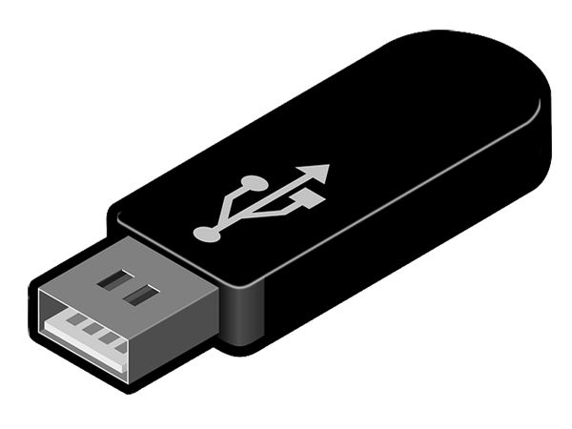
Тестування простого предмета
USB флеш-накопичувач
Виконав студент групи ПІ-14-1
Йосипенко Михайло

Slide 2
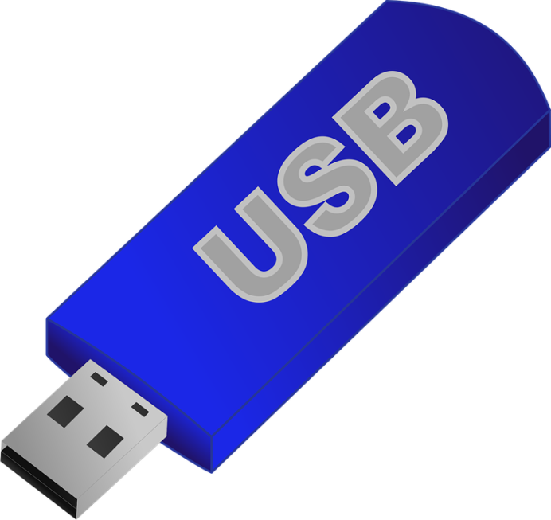
USB флеш-накопичувач
USB флеш-накопичувач (скор. UFD (USB Flash drive)) — носій інформації, що використовує флеш-пам'ять для збереження даних та підключається до комп'ютера чи іншого пристрою через USB-порт.
USB флеш-накопичувачі зазвичай є пристроями з перезаписуванням.
Розмір — близько 5 см,.
Вага — менше, ніж 60 г.
Основне призначення — зберігання й перенесення файлів та обмін ними, резервне копіювання, завантаження операційних систем.

Slide 3
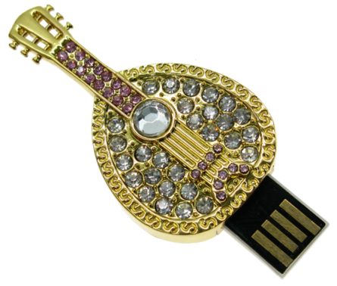
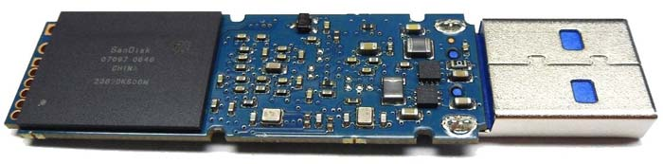
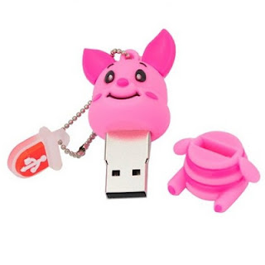
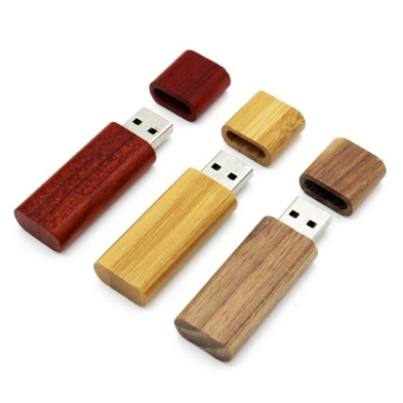
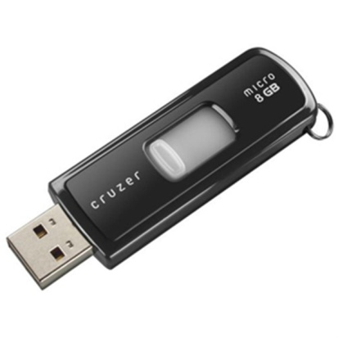
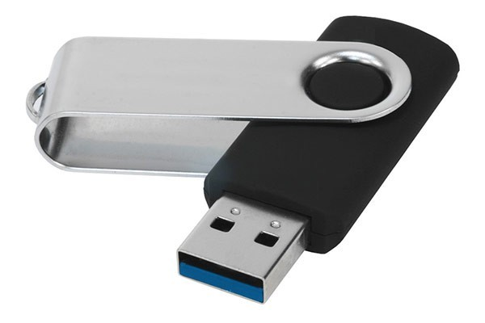
Дизайн USB флеш-накопичувачів
USB-накопичувач без корпусу
USB-накопичувач у нестандартному вигляді
USB-накопичувач із коштовним камінням
USB-накопичувач з висувною частиною
USB-накопичувач з металевим захистом
USB-накопичувач з кришечкою

Slide 4
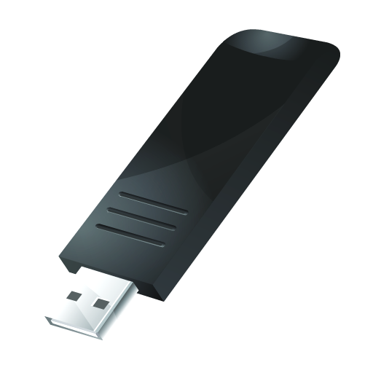
Переваги:
Мала маса, безшумність під час роботи, портативність.
Усі сучасні комп'ютери, телевізори, материнські плати та DVD-програвачі обладнані USB-гніздами.
Висока щільність запису.
Мають змогу зберігати данні автономно протягом 5-10 років.
Більш стійкі до механічних впливів (ударів) порівняно з твердим диском.
Відсутність рухливих частин
Не чутливі до подряпин та пилу, які раніше були значною проблемою з дискетами, CD - та DVD-дисками.

Slide 5
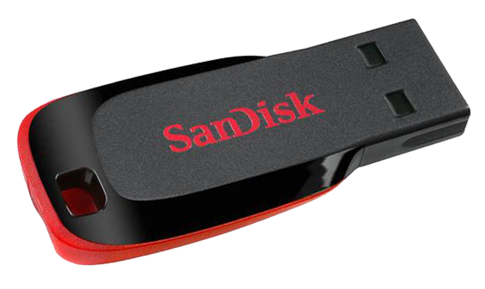
Недоліки:
Обмежене число циклів запису-очищення.
Здатні зберігати дані автономно лише протягом 5 років. Найперспективніші зразки — до 10 років.
Швидкість запису і зчитування обмежені пропускною здатністю шини USB і самої флеш-пам'яті.
Несиметричність інтерфейсу при симетричному вигляді роз'єма призводить до того, що під'єднати флешку з першої спроби виходить не завжди. Це є недоліком багатьох роз'ємів, що проявився для USB взагалі, а для флешок особливо — з-за частого підключення-відключення.
Часто губиться кришечка флешки, якщо вона передбачена в комплектації.

Slide 6
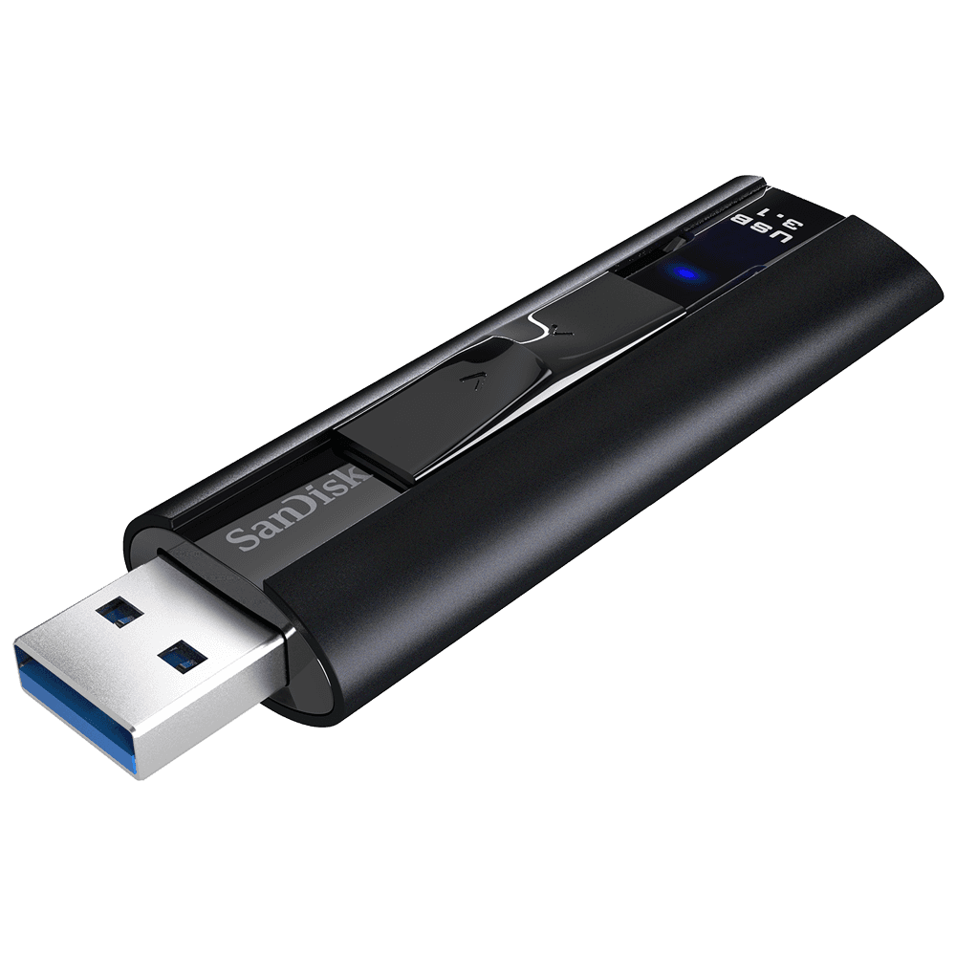
Глобальний недолік:
Флешки — один з найпоширеніших шляхів зараження вірусами. Саме тому необхідно кожен раз перевіряти їх перед використовуванням. Зараження флешки не обов'язково відбувається тільки тоді, коли ви щось переписали чи зберегли на носій. Є такі «флеш-віруси», які записуються на наш USB-носій просто після звичайного перебування в чужому комп'ютері, навіть якщо нічого на флешку не зберігати.

Slide 7
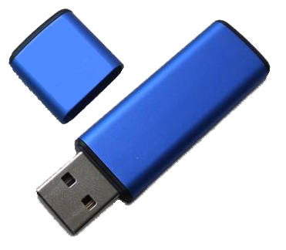
Висновки:
На цій лабораторній роботі я провів тестування простого предмету, а саме: USB флеш-накопичувача, описав його основні переваги, та виявив кілька недоліків, які описав вище у слайдах. Предмет впевнено виконує свої основні функції.
Отже, USB флеш-накопичувач - це чудовий вибір для людей, які працюють з великою кількістю інформації.

